Slide 1
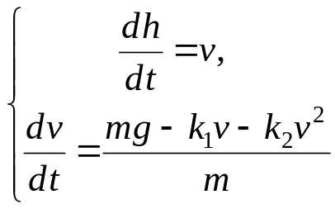



1
Лекция 8. Моделирование динамических систем. Дифференциальные уравнения
1. Примеры задач, приводящих к дифференциальным уравнениям
При изучении явлений внешнего мира часто не удается непосредственно найти закон, связывающий независимые переменные и искомую функцию, но можно установить связь между этой функцией и ее производными, выражаемую дифференциальным уравнением.
Движение тела в среде с сопротивлением
Математическая модель свободного падения тела:
Сила сопротивления. При малых скоростях:
определяется свойствами среды и формой тела.
Например, для шарика формула Стокса,
где μ – динамическая вязкость среды, r – радиус шарика
Курс лекций «Моделирование систем»

Slide 2

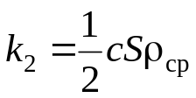
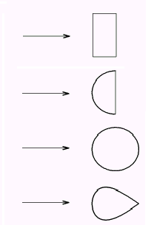
2
1. Примеры задач, приводящих к дифференциальным уравнениям
При более высоких скоростях пропорциональна квадрату скорости:
Коэффициент k₂ пропорционален площади поперечного сечения тела S плотности среды ρ_{ср} и зависит от формы тела
где c — безразмерный коэффициент лобового сопротивления (см. табл. 1).
Диск
Полусфера
Шар
«Каплевидное»
тело
c=1,11
c=0,55
c=0,4
c=0,045
Лекция 8. Моделирование динамических систем

Slide 3
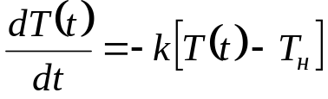



3
1. Примеры задач, приводящих к дифференциальным уравнениям
Теплообмен
Пусть тело, имеющее температуру T₀ в момент времени t=0 помещено в среду температуры T_{н}. Требуется найти закон, по которому изменяется температура тела в зависимости от времени T(t).
Из физики: скорость охлаждения тела пропорциональна разности температур тела и окружающей среды
где k – коэффициент теплоотдачи.
Решение этого уравнения:
Значение постоянной С найти из условия
Лекция 8. Моделирование динамических систем

Slide 4
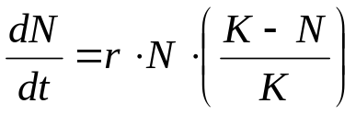
4
1. Примеры задач, приводящих к дифференциальным уравнениям
Экология
Рассмотрим модели классической экологии - взаимодействие популяций.
Популяция ⎯ совокупность особей одного вида, существующих в одно и то же время и занимающих определенную территорию.
Внутривидовая конкуренция в популяции с непрерывным размножением. Математическая модель в данном случае строится на основе дифференциальных уравнений. Наиболее известна так называемая логистическая модель:
r ⎯ скорость роста численности популяции в отсутствие конкуренции;
K ⎯ предельное значение численности популяции, при котором скорость роста становится равной нулю;
N₀ ⎯ начальная численность популяции.
Лекция 8. Моделирование динамических систем

Slide 5
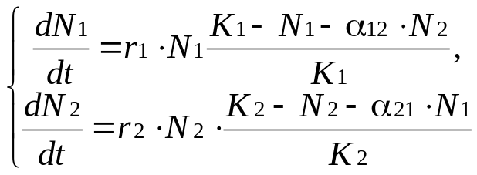
5
1. Примеры задач, приводящих к дифференциальным уравнениям
Межвидовая конкуренция. В этом случае исследуется конкуренция популяций, потребляющих общий ресурс. Пусть N₁ и N₂ ⎯ численности конкурирующих популяций. Модель (называемая также моделью Лотки-Вольтерры) выражается уравнениями
Содержательный смысл параметров можно понять из сравнения с предыдущей моделью. Дополнительные параметры α₁₂ и α₂₁ отражают интенсивность межвидовой конкуренции.
Лекция 8. Моделирование динамических систем

Slide 6
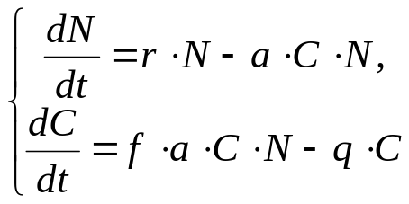
6
1. Примеры задач, приводящих к дифференциальным уравнениям
Система «хищник-жертва». В этой системе ситуация значительно отличается от предыдущей. В частности, если в случае конкурирующих популяций исчезновение одной означает выигрыш для другой (дополнительные ресурсы), то исчезновение «жертвы» влечет за собой и исчезновение «хищника», для которого в простейшей модели «жертва» является единственным кормом.
Обозначим С численность популяции хищника, N ⎯ популяции жертвы.
1) В отсутствии хищников (при С=0) численность жертв растет экспоненциально со скоростью r. Скорость роста числа жертв уменьшается тем больше, чем чаще происходят встречи представителей видов; а ⎯ коэффициент эффективности поиска.
2) В отсутствии жертв численность хищников экспоненциально убывает со скоростью q; положительное слагаемое в правой части уравнения компенсирует эту убыль; f ⎯ коэффициент эффективности перехода пищи в потомство хищников.
Лекция 8. Моделирование динамических систем

Slide 7








7
2. Основные понятия теории дифференциальных уравнений
Опр1. Дифференциальное уравнение порядка имеет вид:
(1)
где t – независимая переменная, – неизвестная функция,
– ее производные.
Замечание. Если искомая функция зависит от одной переменной, то дифференциальное уравнение называется обыкновенным.
Опр2. Порядком ДУ называется порядок старшей производной, входящей в уравнение.
Решением дифференциального уравнения (1) называется такая n раз дифференцируемая функция которая, будучи подставленной в уравнение, обращает его в тождество.
Опр3. Задачей Коши называется задача нахождения решения дифференциального уравнения (1), удовлетворяющего НУ
Рассмотрим ДУ-I
Опр4. Общим решением ДУ-I называется параметрическая функция
Частное решение получается из общего при определенном значении С₀ из начального условия
Лекция 8. Моделирование динамических систем

Slide 8

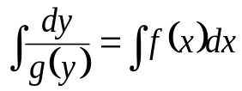



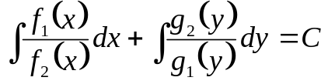



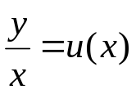
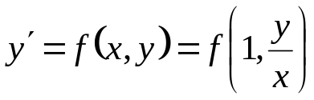

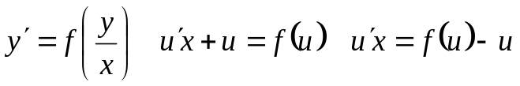
8
3. Методы решения ДУ-I
Таблица (Тип ДУ Метод решения)
1) Уравнение с разделяющимися переменными
Пример
2) Однородные уравнения
Лекция 8. Моделирование динамических систем

Slide 9

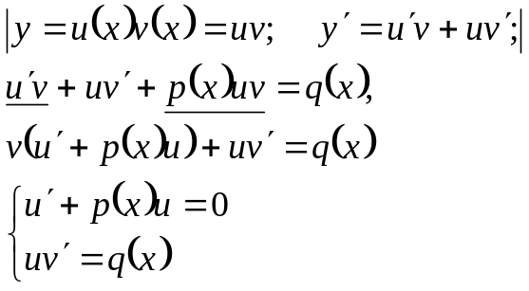
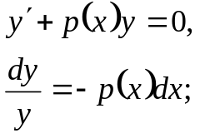




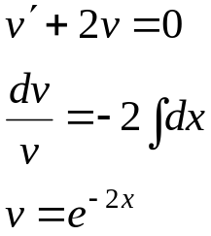
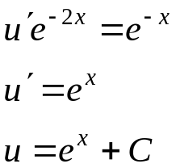
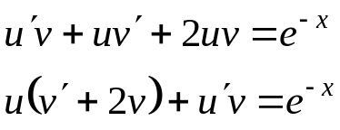

9
3. Методы решения ДУ-I
Таблица (Тип ДУ Метод решения)
3) Линейные дифференциальные уравнения
а) Метод подстановки Бернулли.
б) Метод Лагранжа
– решение однор. ур-я
– решение неоднор. ур-я
Пример
Лекция 8. Моделирование динамических систем

Slide 10








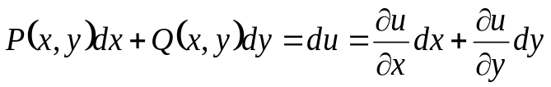
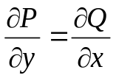

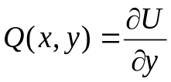
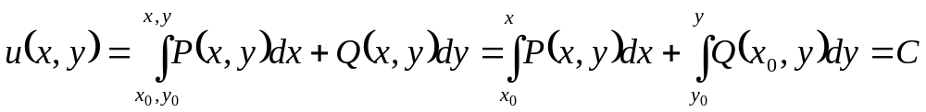
10
3. Методы решения ДУ-I
Таблица (Тип ДУ Метод решения)
4) Уравнение Бернулли.
- линейное по
5) Уравнения в полных дифференциалах
Лекция 8. Моделирование динамических систем

Slide 11






11
Дифференциальные уравнения первого порядка
Пример 5.3. Определить тип уравнений
1.
2.
3.
4.
5.
6.
7.
8.
9.
10.
Лекция 8. Моделирование динамических систем

Slide 12
12
Контрольные вопросы
Понятия дифференциального уравнения (ДУ), порядка, общего и частного решения. Задача Коши для ДУ.
Методы решения ДУ 1-го порядка.
Системы дифференциальных уравнений (СДУ). Каноническая и нормальная СДУ, решение СДУ, задача Коши.
Методы решения СДУ. Сущность метода исключения неизвестных.
Линейные СДУ. Метод Эйлера решения линейных однородных СДУ.
Метод Лагранжа решения неоднородных СДУ.
Устойчивость решений СДУ. Определение Ляпунова. Теоремы об устойчивости систем.
Устойчивость линейной однородной системы. Классификация точек покоя.
Исследование устойчивости нелинейных систем по первому приближению.
Лекция 8. Моделирование динамических систем

